Slide 1










Trouver un équilibre:
Les mesures sociales et de santé publique en République Démocratique du Congo
Partnership for Evidence-based
Response to COVID-19 (PERC)
Données mises à jour le 26 février 2021

Slide 2

Présentation du PERC
Le Partnership for Evidence-Based Response to COVID-19 (PERC) est un partenariat public-privé qui soutient la mise en œuvre de mesures pour réduire l’impact de la COVID-19 dans les Etats membres de l’Union Africaine.
Le PERC collecte des données sociales, économiques, épidémiologiques, démographiques, sur la mobilité et la sécurité dans 19 Etats membres de l’Union Africaine pour les aider à déterminer le degré d’acceptabilité, l’impact et l’efficacité des mesures sociales et de santé publique pour lutter contre la COVID-19.
Cette présentation porte sur les résultats d’une enquête téléphonique réalisée auprès 1 316 personnes en février 2021. Il s’agit de la troisième enquête et de la troisième analyse depuis le début de la pandémie.

Slide 3
Sommaire
Les points essentiels
La dynamique de la maladie et la mise en œuvre des MSSP
Le soutien et l’adhésion déclarée aux MSSP
La perception des risques et l’information sur les risques
Les charges secondaires
Notes:
Quelle est la situation en RDC ?
La population soutient-elle les mesures et les respecte-t-elle ?
En qui la population a-t-elle confiance ?
Comment la population perçoit-elle les risques ?
Quel est le ressenti de la population concernant la reprise des activités ?
Que pense la population des vaccins ?
La population décide-t-elle d’annuler ou de reporter des rendez-vous médicaux ?
La population est-elle confrontée à une perte de revenus ?
La population est-elle confrontée à une situation d’insécurité alimentaire ?

Slide 4

Points essentiels et analyse des tendances
Partnership for Evidence-based Response to COVID-19
Notes:
POINTS A DISCUTER

Slide 5
Les point essentiels : l’enquête de février 2021
La République Démocratique du Congo (RDC) a été confrontée à une deuxième vague de cas de COVID-19 à partir du mois de novembre 2020, dont le pic a été atteint en janvier 2021. Les MSSP ont été renforcées en décembre et restent actuellement en place. Alors que le nombre de cas enregistrés reste faible, le fort taux de positivité des tests et la faible proportion de tests par personne laissent penser que de nombreux cas peuvent ne pas être détectés.
Le soutien envers les MSSP qui limitent les rassemblements et les déplacements et l’adhésion déclarée à ces mesures sont faibles par rapport à la moyenne dans les Etats membres de l’UA où l’enquête a été réalisée. L’adhésion aux mesures sociales est particulièrement faible en RDC.
La perception des risques individuels concernant la COVID-19 est très faible parmi les répondants, avec un répondant sur quatre qui pense avoir un risque élevé de contracter la COVID-19. Cela peut être dû au faible nombre de cas enregistrés et au fait qu’il existe d’autres urgences de santé publique dans le pays.
Les foyers de RDC font face à d’importantes difficultés économiques, avec presque huit répondants sur dix qui déclarent avoir perdu une partie de leurs revenus au cours de l’année passée.

Slide 6
Points essentiels : les tendances entre août 2020 et février 2021
Le soutien envers les MSSP qui limitent les rassemblements et les déplacements économiques et l’adhésion déclarée à ces mesures ont diminué de façon notable depuis l’enquête réalisée en août 2020. Le changement le plus important concerne les mesures qui restreignent l’accès aux lieux de culte. L’adhésion déclarée aux mesures instaurées pour éviter de se rendre dan les lieux de culte a diminué de 37 pour cent depuis le mois d’août.
Le niveau de satisfaction envers la réponse du gouvernement à la COVID-19 est légèrement plus faible en février (79 %) qu’en août 2020 (82%).
Le nombre de répondants qui déclarent faire face à des perturbations des services de soins de santé est inférieur à celui de l’enquête du mois d’août, ce qui laisse penser que malgré les difficultés actuelles, l’accès aux médicaments et aux soins est peut-être en train de s’améliorer.

Slide 7
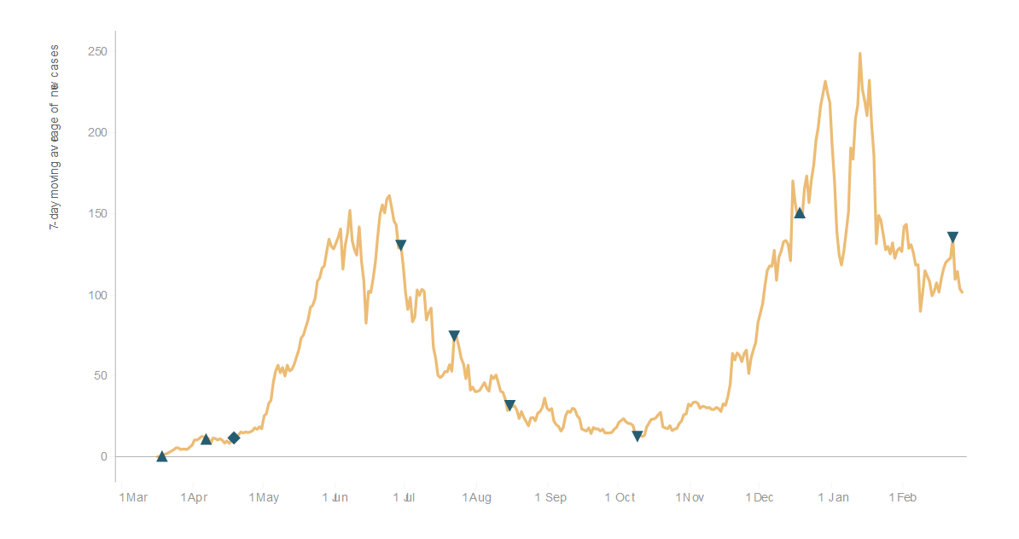
Les points essentiels de l’enquête et les tendances
 | Enquête 2 | Enquête 3 | Tendance
Perception des risques individuels | 25% | 26% | ↑ 1%
Soutien envers les mesures de confinement | 66% | 53% | ↓ 13%
Satisfaction envers l’action du gouvernement | 82% | 79% | ↓ 3%
Perte de revenus | 72% | 78% | ↑ 6%
Dynamique de la maladie avec des indicateurs de renforcement (▲) et d’allègement (▼) des mesures
Survey 2
Survey 3

Slide 8
La dynamique de la maladie et la mise en œuvre des MSSP
Partnership for Evidence-based Response to COVID-19
Notes:
POINTS A DISCUTER

Slide 9
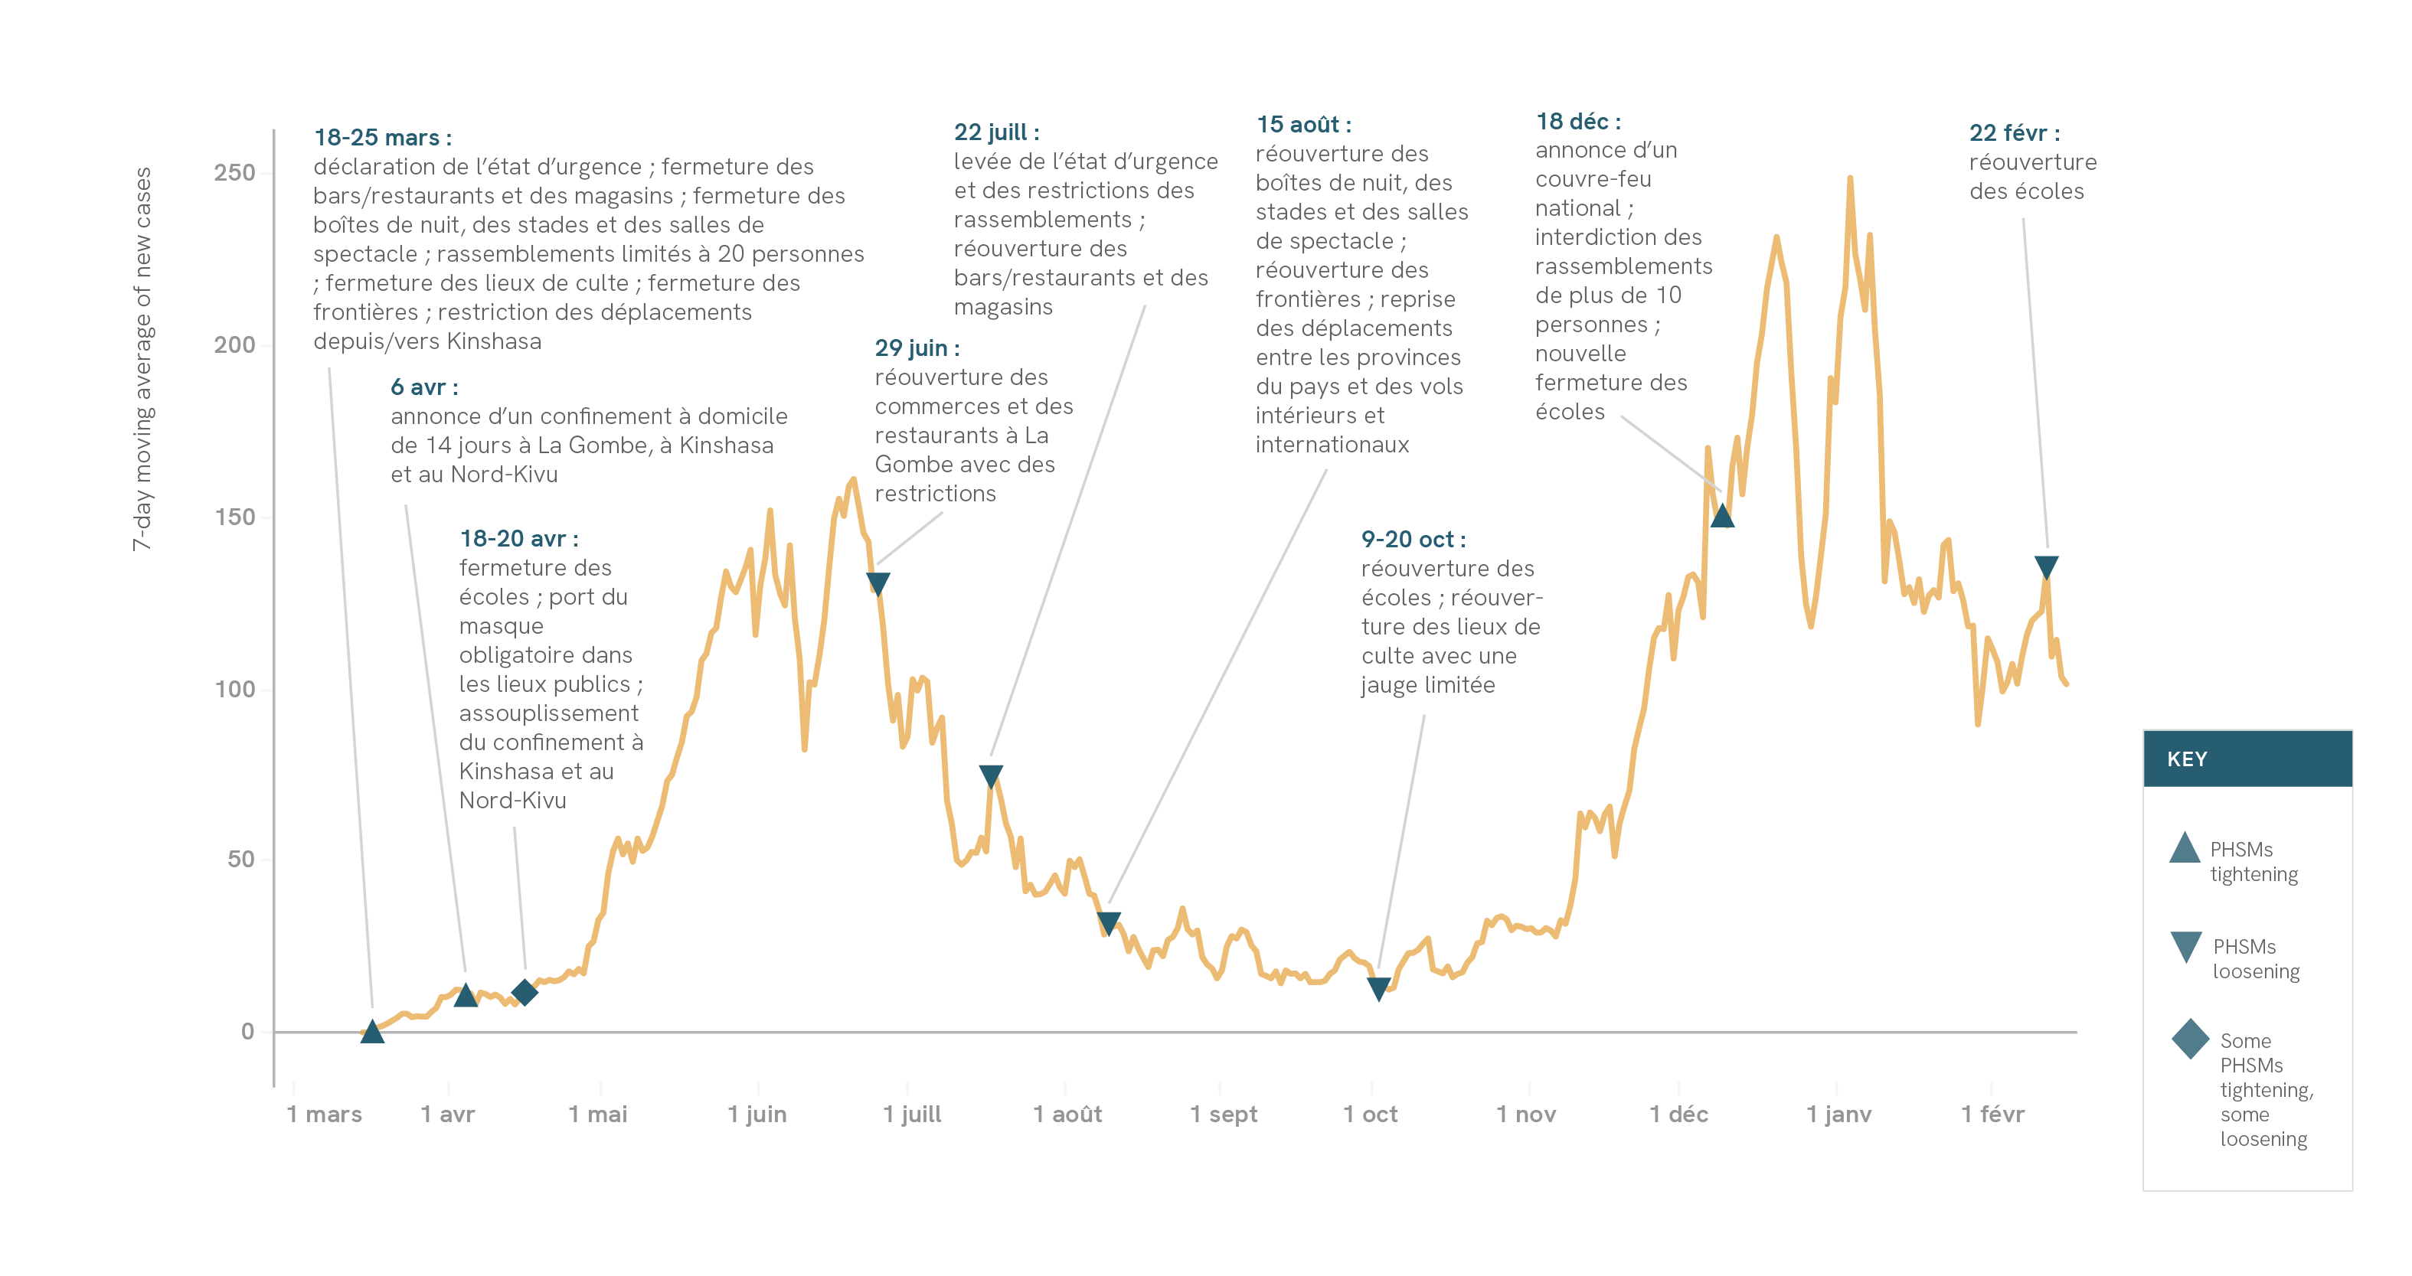
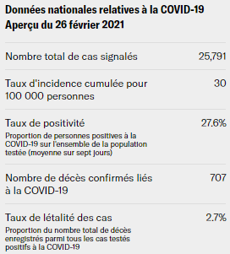
La situation
L’augmentation du nombre de nouveaux cas déclarés a conduit à un renforcement des MSSP en décembre. Le nombre de nouveaux cas a diminué depuis, mais reste au-dessus du niveau précédant cette augmentation.
Notes:
Remarque : l’enquête a été réalisée dans le contexte des conflits en cours dans l’est de la RDC et alors que la pandémie de COVID-19 venait s’ajouter à d’autres épidémies de maladies infectieuses. Il n’a été possible de contacter que les personnes ayant accès à un téléphone et les personnes les plus touchées par les perturbations liées à tous ces événements n’y avaient probablement pas accès. C’est pourquoi l’échantillon de personnes interrogées lors de l’enquête est représentatif du point de vue de la population la plus instruite (75 % des personnes interrogées ont fait des études universitaires voire plus) et dont les revenus sont les plus élevés (31 % des répondants déclarent avoir un revenu correspondant à la catégorie de revenu la plus haute).
Après avoir levé presque toutes les MSSP en octobre, la RDC a été confrontée à une deuxième vague de cas de COVID-19 qui a commencé mi-novembre et dépassé le niveau de la première vague de juin 2020. Le gouvernement a réagi en appliquant un nouvel ensemble de MSSP à partir du 18 décembre. Le nombre de cas enregistrés a atteint un pic à la mi-janvier 2021 avec environ 250 nouveaux cas par jour. Ce chiffre a baissé pour atteindre environ 100 nouveaux cas par jour au 26 février 2021. Les écoles ont réouvert fin février, mais toutes les autres MSSP sont restées en vigueur au cours de la période où l’enquête a été réalisée.
Les capacités de test constituent toujours une contrainte importante. Bien que toutes les provinces sauf deux (Mongala et Lomam) ont réalisé des dépistages de la COVID-19, les tests en dehors de Kinshasa se limitent aux tests qui nécessitent des machines qui fonctionnent avec des cartouches, habituellement utilisées pour dépister la tuberculose multirésistante et pour lesquelles il existe des problèmes d’approvisionnement chroniques. Le taux de positivité des testes en RADC reste élevé depuis le début de la pandémie et atteint en moyenne plus de 20 % depuis le mois de décembre, ce qui laisse penser que de nombreux cas ne sont peut-être pas détectés.
Les variants VOC 202012/01 (B.1.1.7) and 501Y.V2 (B.1.351) ont été identifiés en RDC, mais les capacités en matière séquençage génétique sont trop limitées pour permettre d’évaluer leur prévalence.
En plus de la charge que représente la riposte à l’épidémie de COVID-19, le système de santé de la RDC a été surchargé par une épidémie récente d’Ebola dans la province du Nord Kivu, la lutte contre la plus grande épidémie de rougeole du monde et le suivi d’épidémies de peste, de choléra, de poliomyélite et de variole du singe. Les épidémies de choléra en particulier ont été renforcées par le manque d’eau à Goma et dans d’autres localités.
En janvier, il y a eu de nombreuses manifestations contre la lenteur de la réouverture des écoles, et les forces de l’ordre ont été accusées d’avoir intensifié le recours à la force. Depuis qu’un couvre-feu a été adopté à l’échelle nationale en décembre, des inquiétudes ont été exprimées concernant la violence liée au genre (VLG), avec une augmentation du nombre d’incidents de VLG signalés de 86 % entre janvier et septembre 2020 par rapport à la même période en 2019.

Slide 10
Le soutien et l’adhésion déclarée aux MSSP
Partnership for Evidence-based Response to COVID-19
Notes:
POINTS A DISCUTER

Slide 11
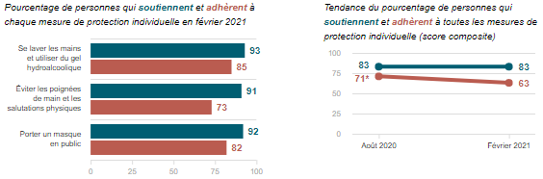
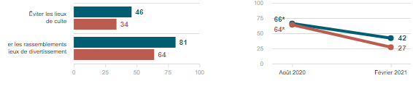
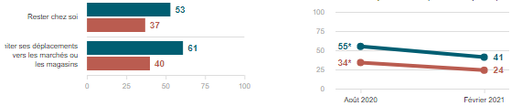
Les mesures sont-elles soutenues et suivies par la population ?
Mesures individuelles
Le soutien envers les MSSP qui restreignent les rassemblements et les déplacements et l’adhésion déclarée à ces mesures étaient déjà faibles par rapport au niveau moyen dans l’ensemble des Etats membres de l’UA où a été réalisée l’enquête, et ils ont beaucoup diminué depuis l’enquête du mois d’août 2020. Le soutien et l’adhésion déclarée aux mesures d’interdiction d’accès aux lieux de culte ont diminué de façon notable depuis le mois d’août.
Mesures de restriction des rassemblements
Ventilation des données :
Le soutien envers ces mesures et l’adhésion à ces mesures sont fortement corrélés au niveau d’éducation, ce qui laisse penser que ces résultats sont biaisés du fait de la composition de l’échantillon de population interrogé.
Mesures de restriction des déplacements
Partnership for Evidence-based Response to COVID-19
Partnership for Evidence-based Response to COVID-19
Notes:
Le soutien envers ces mesures et l’adhésion à ces mesures sont fortement corrélés au niveau d’éducation, ce qui laisse penser que ces résultats sont biaisés du fait de la composition de l’échantillon de population interrogé.

Slide 12
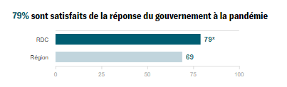
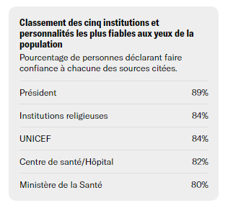
En qui la population a-t-elle confiance ?
Près de huit répondants sur dix (79 %) déclarent être satisfaits de la réponse générale du gouvernement à la pandémie, ce qui est un peu moins que lors de l’enquête du mois d’août (82 %).
Ventilation des données :
Les répondants qui expriment leur satisfaction envers la réponse du gouvernement à la COVID-19 sont aussi ceux qui déclarent généralement une perception des risques plus élevée et un niveau plus élevé d’adhésion déclarée aux MSSP.
Les répondants expriment une forte confiance envers le Président (89 %) quel que soit leur groupe sociodémographique.
Partnership for Evidence-based Response to COVID-19
Notes:
Étant donné que la satisfaction et la confiance exprimées envers le gouvernement sont étroitement corrélées avec le niveau d’éducation, ces résultats peuvent être biaisés par la composition de l’échantillon de personnes interrogées.
En janvier, les députés ont évincé le Premier ministre par un vote permettant au président de former un nouveau gouvernement, et notamment de nommer un nouveau ministre de la Santé, mais lorsque cette enquête a été réalisée, le nouveau gouvernement n’était pas encore formé.

Slide 13
La perception des risques et l’information sur les risques
Partnership for Evidence-based Response to COVID-19
Notes:
POINTS A DISCUTER

Slide 14
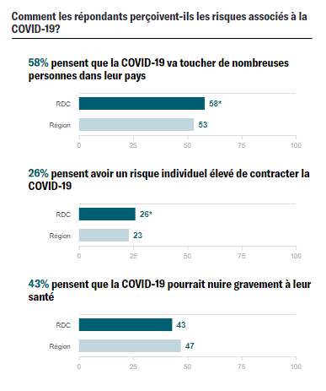
Comment la population perçoit-elle les risques ?
Les répondants en RDC ont une faible perception des risques liés à la COVID-19 : près de six répondants sur dix pensent que la COVID-19 va toucher beaucoup de personnes dans leur pays alors que seulement un répondant sur quatre pense avoir un risque individuel élevé d’attraper le virus.
Ventilation des données :
Cette faible perception des risques peut être due au nombre relativement faible de cas déclarés de COVID-19 et de décès dus à cette maladie, ainsi qu’à la charge que constituent les nombreuses autres épidémies, crises humanitaires et difficulté économiques auxquelles sont confrontés les habitants de la RDC.
Partnership for Evidence-based Response to COVID-19
Notes:
Les répondants dont les revenus et les niveaux d’études sont les plus élevés ont tendance à avoir un plus haut niveau de perception des risques, ce qui laisse penser que les résultats de l’enquête sont biaisés du fait de la composition de l’échantillon de population sur lequel porte notre enquête.

Slide 15
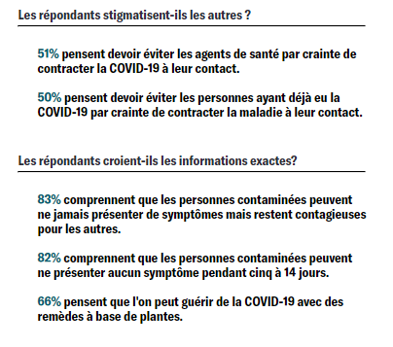
Comment la population comprend-elle les risques ?
En RDC, les répondants affichent un haut niveau de compréhension de la transmission de la COVID-19 et du portage asymptomatique. Cependant, environ la moitié d’entre eux, croient des informations erronées et stigmatisantes.
Ventilation des données :
Environ la moitié des répondants pensent qu’il faut éviter les professionnels de santé (51 %). Ce genre de croyances peut conduire la population à ne pas se faire soigner lorsqu’elle en a besoin, mais les répondants qui pensent qu’il faut éviter les professionnels de santé n’ont pas plus de probabilité d’avoir annulé un rendez-vous médical.
Partnership for Evidence-based Response to COVID-19

Slide 16
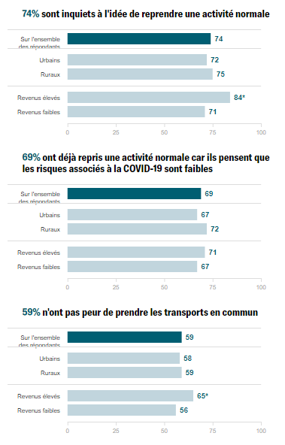
Quel est le ressenti des répondants concernant la reprise des activités quotidiennes ?
Trois répondants sur quatre (74 %) déclarent être inquiets à l’idée de reprendre une activité normale. À peu près la même proportion d’entre eux (69 %) déclarent avoir déjà repris une activité normale, ce qui laisse penser que les besoins quotidiens sont plus importants que les inquiétudes liées à la COVID-19.
Ventilation des données :
Les répondants qui ont les revenus et les niveaux d’éducation les plus élevés tendent à déclarer des niveaux plus élevés d’inquiétude quant à la reprise de leurs activités.
Parmi ceux qui déclarent avoir repris une activité normale, une part plus importante exprime une faible perception des risques liés à la COVID-19 et ils ont aussi moins de probabilité de déclarer avoir annulé des rendez-vous médicaux.
Partnership for Evidence-based Response to COVID-19

Slide 17
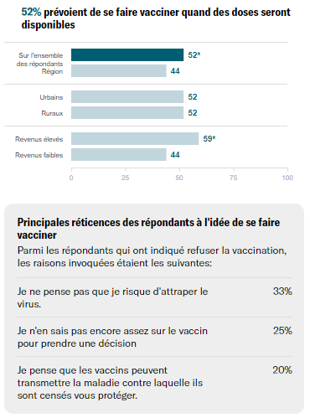
Que pensent les répondants des vaccins ?
La moitié des répondants en RDC (52 %) déclarent souhaiter se faire vacciner. Le 3 mars dernier, la RDC a reçu sa première livraison, de 1,7 million de doses du vaccin AstraZeneca par l’intermédiaire de COVAX.
Ventilation des données :
La faible perception des risques semble influer sur l’opinion de la population concernant le vaccin et il s’agit de la première raison invoquée pour ne pas se faire vacciner.
Parmi ceux qui ne prévoient pas de se faire vacciner, un quart déclarent avoir besoin de plus d’informations et 20 % pensent à tort que le vaccin pourrait leur transmettre la COVID-19.
Partnership for Evidence-based Response to COVID-19
Notes:
De même que cela a été fait dans le cadre de la campagne de vaccination contre Ebola ces dernières années, il sera nécessaire d’obtenir la confiance des communautés pour faire accepter le vaccin.

Slide 18
Les charges secondaires
Partnership for Evidence-based Response to COVID-19
Notes:
POINTS A DISCUTER

Slide 19
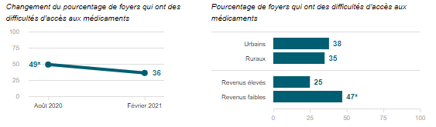
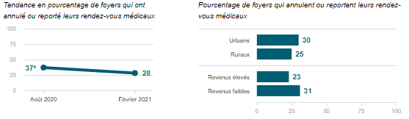
La population décide-t-elle d'annuler ou de reporter des soins médicaux ?
Difficulté d'accès des foyers aux médicaments
Depuis le mois d’août, les répondants déclarent avoir moins de difficultés pour avoir accès aux médicaments, et ils sont moins nombreux à avoir annulé ou reporté un rendez-vous médical. Cependant, presque la moitié des répondants dont les revenus sont les plus faibles déclarent avoir des difficultés d’accès à des médicaments dont ils ont besoin.
Ventilation des données :
Les répondants dont les revenus sont les plus faibles ont plus de probabilité de déclarer avoir annulé ou reporté des rendez-vous médicaux et avoir des difficultés à obtenir des médicaments, ce qui laisse penser que le faible pourcentage de foyers dont les revenus sont les plus faibles dans l’échantillon de population de l’enquête peut conduire à sous-estimer la charge qui pèse sur l’ensemble de la population en RDC.
Annulation ou report de rendez-vous médicaux
Partnership for Evidence-based Response to COVID-19
Notes:
L’amélioration des indicateurs concernant les services de santé essentiels peut être due en partie à la fin de la grève des professionnels de santé et au fait qu’il y a eu une période prolongée où les MSSP ont été allégées avant le mois de décembre.
Les répondants dont les revenus sont les plus faibles ont plus de probabilité de déclarer avoir annulé ou reporté des rendez-vous médicaux et avoir des difficultés à obtenir des médicaments, ce qui laisse penser que le faible pourcentage de foyers dont les revenus sont les plus faibles dans l’échantillon de population de l’enquête peut conduire à sous-estimer la charge qui pèse sur l’ensemble de la population en RDC.

Slide 20
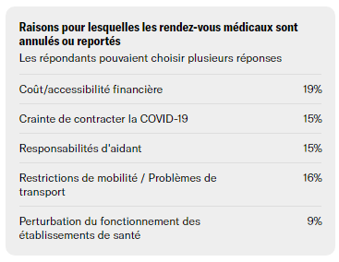
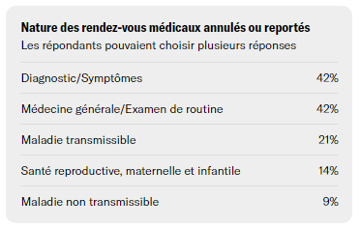
La population annule-t-elle ou reporte-t-elle des soins médicaux ?
Parmi les répondants qui déclarent avoir annulé ou reporté un rendez-vous médical, presque un sur cinq invoque le coût des soins comme étant un obstacle à l’accès aux soins. La plupart des rendez-vous annulés ou reportés avaient été pris pour établir un diagnostic.
Ventilation des données :
Il faut souligner une différence notable par rapport à l’enquête du mois d’août avec la multiplication par dix du nombre de personnes qui ne se sont pas rendues à un rendez-vous médical qu’elles avaient pris parce qu’elles avaient de la fièvre (de 3 à 30 %), alors qu’il s’agit d’un symptôme de la COVID-19 (et de beaucoup d’autres maladies).
Plus de 20 % des rendez-vous médicaux annulés concernaient le paludisme. C’est en RDC que l’on trouve le deuxième plus grand nombre de cas et de décès du paludisme dans le monde.
Partnership for Evidence-based Response to COVID-19

Slide 21
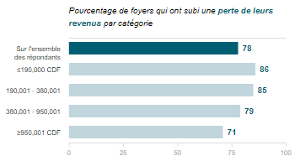
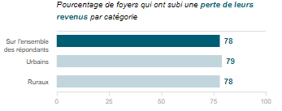
La population est-elle confrontée à une perte de revenus ?
Les résultats de l’enquête font état d’un niveau alarmant de difficultés économiques en RDC. Près de huit répondants sur dix déclarent avoir connu au moins une perte de revenus depuis le début de la pandémie (78 %), dont plus d’un tiers (35 %) indiquent qu’il s’agit d’une perte de la totalité ou d’une grande partie de leurs revenus.
Ventilation des données :
10 % des répondants déclarent avoir reçu une aide gouvernementale en plus de ce qu’ils perçoivent habituellement, un chiffre qui était de 16 % en août 2020. Près de la moitié de ces aides sont des services gratuits ou subventionnés (comme l’accès l’eau ou à l’électricité). Moins de 1 % des répondants disent avoir reçu de l’argent liquide.
Partnership for Evidence-based Response to COVID-19

Slide 22
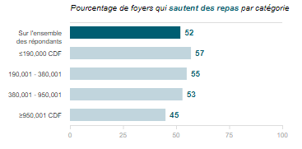
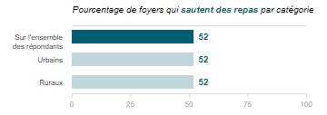
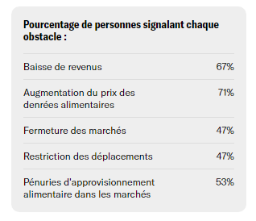
La population est-elle en situation d’insécurité alimentaire ?
Bien que la saison des récoltes, qui favorise habituellement la consommation alimentaire dans les communautés les plus pauvres de RDC, ait commencé, l’insécurité alimentaire est très répandue, et la moitié des foyers (52 %) déclarent avoir réduit leurs repas ou la taille des portions au cours de la semaine précédente.
Ventilation des données :
Les foyers urbains et ruraux déclarent des niveaux similaires d’insécurité alimentaire.
Des disparités apparaissent davantage entre les niveaux de revenus, ce qui laisse penser que le petit pourcentage de foyers dont les revenus sont les plus bas dans l’échantillon de population interrogé lors de l’enquête ne permet peut-être pas d’estimer le niveau réel de l’insécurité alimentaire en RDC.
Il faut noter que même dans le groupe de répondants dont les revenus sont les plus élevés, plus de 40 % d’entre eux déclarent sauter ou réduire leurs repas.
.
Partnership for Evidence-based Response to COVID-19

